Slide 1

JAVA
Einführung

Slide 2
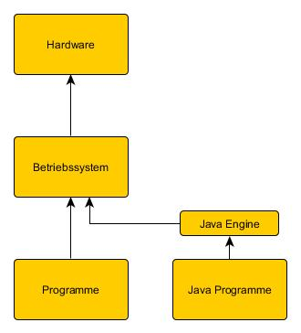
Warum Java?
Objektorientierte Sprache
Weniger Fehleranfällig
Anfängerfreundlich?
Plattformunabhängig
Java ist nicht (viel) langsamer als andere Programmiersprachen!

Slide 3
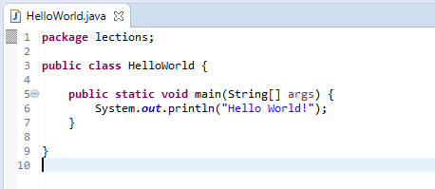
Erstes Programm
Paket Zugehörigkeit
Klassen Name
„Main“ Methode
Befehl zur Textausgabe
Ein Befehl wird mit einem Semikolon abgeschlossen

Slide 4
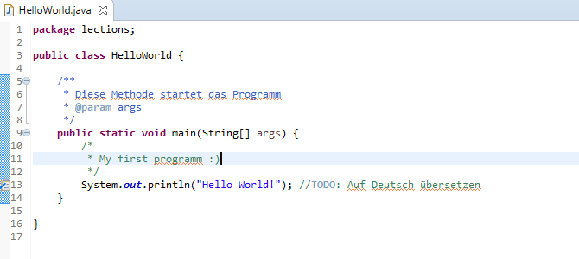
Kommentare
Inline Kommentare mit // (Shortcut Strg + Shift +7)
„normale“ Kommentare mit /* und */
Kommentare über mehrere Zeilen mit /** und **/ (Wird zur Dokumentation genutzt!!)

Slide 5
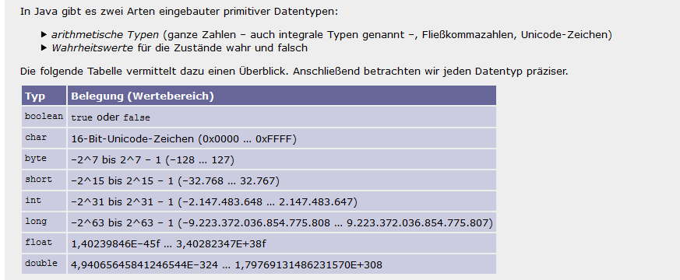
Basis Typen
Beachte groß und klein Schreibung
Char representiert Zeichen. Welche Nummer welche Zeichen sind siehe ASCII-Tabelle
Spezieller Typ „String“
  Besteht aus einer Kette von chars
  Ist ein Objekt!
  Zeichen zwischen „“ werden als String Interpretiert (Beispiel Hello World)

Slide 6
Operatoren
Zuweisung: =
Rechenoperatoren:
  Addieren: +
  Subtraieren: -
  Multiplizieren: *
  Dividieren: /
  Modulo: %
Logische Operatoren:
  Und: &&
  Oder: ||
  Gleich: ==
  Ungleich: !=
  Größer und größer gleich: > und >=
  Kleiner und kleiner gleich: < und <=
Sonstige unrelevante Operatoren:
  Bitweises und: & (unrelevant)
  Bitweises oder: | (unrelevant)
  Bitweise rechts verschieben: >>
  Bitweise links verschieben: <<
Zuweisungsbeispiel:
  boolean myBoolean = false;
Rechenbeispiel:
  int i = (10 + 2) / 4 % 2 – 1;
  int i = i + 1; <=> int i = i++;
Logische Operation:
  boolean myBoolean = 1 == 2;
Konkatenieren von Strings:
  String helloWorld = „Hello „ + „World“;

Slide 7
Übung Basistypen
LessonOne: BasisTypen.java

Slide 8
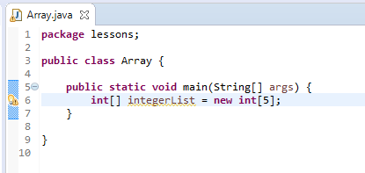
Array - Listen
Ein Array wird bei der Deklaration mit „[ ]“ hinter dem Typen markiert
In einem Array ist nur ein einziger Typ erlaubt!
Die Länge muss beim erstellen der Liste bekannt sein und kann nicht mehr geändert werden!
Das Keywort „new“ erstellt die Liste und reserviert speicher gemäß der angegebenen Länge

Slide 9
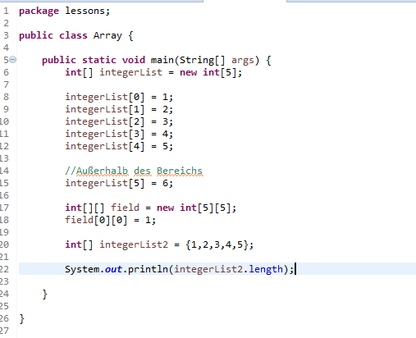
Array - Listen
Der Zugriff erfolgt über den Variablennamen gefolgt von den eckigen Klammern in denen die Zellennummer angegeben wird
Arrays fangen IMMER mit der Speicherzelle 0 an
Felder oder auch größere Dimensionen können mit zwei eckigen Klammern erstellt werden.
Man kann auch ein Array direkt befüllen. Schnellere Schreibweise. Siehe integerList2
Die Länge eines Arrays kann über die Variable „lenght“ ausgelesen werden
Ein Array ist ein Objekt!! (Nur Objekte werden mit einem „new“ initialisiert)

Slide 10
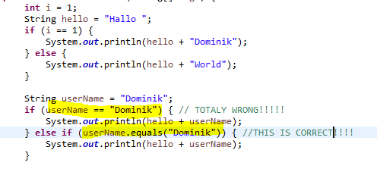
Conditions
Eine Condition fängt mit if gefolgt von der Bedingung in Runden klammer an
Eine geschweifte Klammer auf und zu definiert den Geltungsbereich
Hinter dem Geltungsbereich kann ein else-Statement folgen mit einer Bedingung (else if) oder ohne (nur else)
By-The-Way: Vergleiche NIEMALS einen String mit „==“. Nutzer dafür equals (siehe Bild). Erklärung folgt.

Slide 11
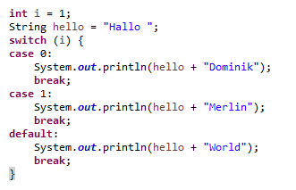
Conditions
Switch vergleicht eine Variable mit den definierten „Cases“
Wo die Bedingung zutrifft wird der Code ausgeführt
Wenn kein case Zutrifft wird „Default“ ausgeführt (optional)
Bei jedem Case sollte immer, bis auf wenige außnahmen, ein „break“ stehen.

Slide 12
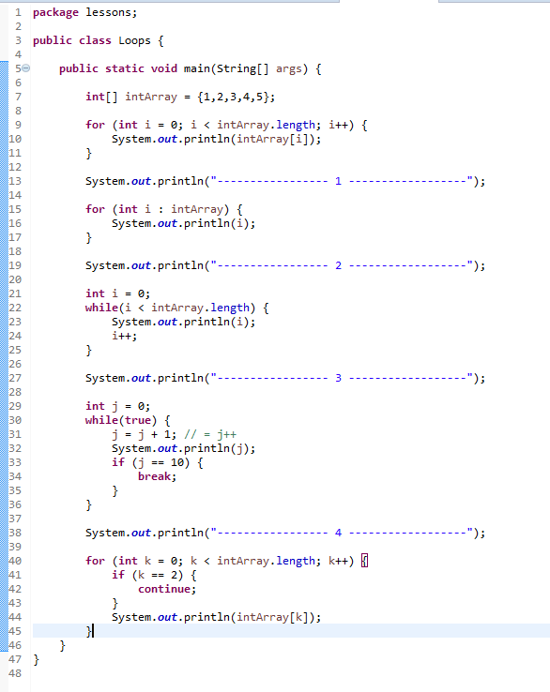
Loops
Drei Arten Schleifen
For (VariablenDefinition; Bedingung; Schleifen Iterator)
Foreach (Variablen Definition; Array/Liste)
While (Bedingungen)
Break: break bricht den Geltungsbereich von schleifen oder von if-Anweisungen/switch-Anweisungen
Continue: Springt zum nächsten Schleifen Durchlauf

Slide 13
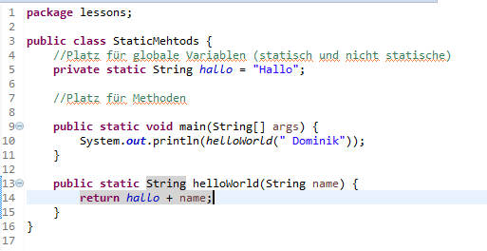
Statische Methoden
Methoden werden in dem Geltungsbereich einer Klasse definiert
Methodenaufbau:
  Sichtbarmodifikator: public/protected/private
  Marker für Statische Variablen: static
  Rückgabetyp: Gibt an welcher Typ von der Methode zurückgegeben wird (int/double/String usw.) void bedeutet kein Rückgabetyp/Rückgabewert
  Name der Methode
  Übergabeparameter innerhalb von Runden klammern
  Übergabeparameter: (Variablentyp Variablenname, …)
  Geltungsbereich der Methode zwischen {}
Die „main“ Methode ist speziell. Das ist die Einstiegsmethode. Ein Programm startet immer an der „main“ Methode
Statische Methoden werden über den Namen der Methode, gefolgt von den Übergabeparameter in Runden Klammer aufgerufen
„return“ beendet die Methode. Ist ein Rückgabewert definiert muss nach dem return eine passende Variable stehen

Slide 14
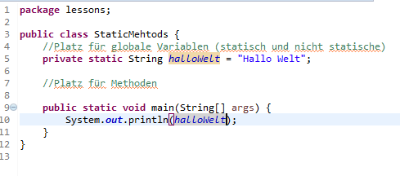
Statische Globale Variablen
Im Geltungsbereich der Klasse können auch Variablen definiert werden
Diese haben einen Sichtbarkeitsmodifikator
Static ist optional. Ist dieser Wert gesetzt können statische Methoden darauf zugreifen

Slide 15
Übung
Reicht an Grundlagen :) Jetzt machen wir Übungen

Slide 16
Best Practice
Variablennamen werden klein geschrieben
Klassennamen werden groß geschrieben
Englische Bezeichnungen verwenden (Umlaute werden so vermieden)
CamelCase verwenden
Sprechende Namen (Variablen und Klassen) verwenden
Namen dürfen nicht mit Zahlen anfangen
Zwei Strings immer mit equals vergleichen!

Slide 17
Quellen
Java ist auch eine Insel http://openbook.rheinwerk-verlag.de/javainsel/
Java API https://docs.oracle.com/javase/7/docs/api/
ASCII-Tabelle http://www.torsten-horn.de/techdocs/ascii.htm

